Slide 1
Ανόργανη Χημεία (Θ)
Ανοικτά Ακαδημαϊκά Μαθήματα στο ΤΕΙ Αθήνας
Ενότητα 1: Δομή του Ατόμου
Χριστίνα Φούντζουλα
Τμήμα Ιατρικών Εργαστηρίων
Το περιεχόμενο του μαθήματος διατίθεται με άδεια Creative Commons εκτός και αν αναφέρεται διαφορετικά | Το έργο υλοποιείται στο πλαίσιο του Επιχειρησιακού Προγράμματος «Εκπαίδευση και Δια Βίου Μάθηση» και συγχρηματοδοτείται από την Ευρωπαϊκή Ένωση (Ευρωπαϊκό Κοινωνικό Ταμείο) και από εθνικούς πόρους.

Slide 2
Υποατομικά σωματίδια
Πρωτόνια, νετρόνια και ηλεκτρόνια.
 | Σχετική μάζα | Σχετικό φορτίο
Πρωτόνιο | 1 $\left(1,67×{10}^{−24}g\right)$ | +1
Νετρόνιο | 1 | 0
Ηλεκτρόνιο | 1/1836 $\left(9×{10}^{−28}g\right)$ | -1
$$1,67×{10}^{−19}g$$

Slide 3
Ο πυρήνας
Ο πυρήνας βρίσκεται στο κέντρο του ατόμου και περιέχει πρωτόνια και νετρόνια. Τα πρωτόνια και τα νετρόνια καλούνται νουκλεόνια.
Σχεδόν όλη η μάζα του ατόμου είναι συγκεντρωμένη στον πυρήνα.

Slide 4
Ατομικός και Μαζικός αριθμός
Ατομικός αριθμός = Αριθμός πρωτονίων (proton number)
Μαζικός αριθμός = Αριθμός πρωτονίων (nucleon number)
+
Αριθμός νετρονίων

Slide 5
Ισότοπα- Ισοβαρή- Ισότονα
Ισότοπα: Ίδιος ατομικός, διαφορετικός μαζικός αριθμός Ίδιες χημικές, διαφορετικές φυσικές ιδιότητες (Sn: 10 ισότοπα).
Ισοβαρή: Ίδιος μαζικός, διαφορετικός ατομικός αριθμός Διαφορετικές φυσικές και χημικές ιδιότητες, διαφορετικά στοιχεία.
${}_{16}^{36}S$ ${}_{18}^{36}{Ar}$
Ισότονα: Ίδιος αριθμός νετρονίων.
${}_{11}^{23}{Na}$ ${}_{12}^{24}{Mg}$

Slide 6
Τα ηλεκτρόνια
Τα άτομα είναι ηλεκτρικά ουδέτερα και το θετικό φορτίο των πρωτονίων εξισορροπείται από το αρνητικό φορτίο των ηλεκτρονίων. Σε ένα ουδέτερο άτομο:
Αριθμός ηλεκτρονίων = Αριθμός πρωτονίων

Slide 7
Ατομικά πρότυπα 1/18
Πρότυπο Thomson- Perrin
Συμπαγής σφαίρα θετικού ηλεκτρισμού (πρωτόνια) μέσα στην οποία είναι τόσα ηλεκτρόνια, όσα απαιτούνται για την εξουδετέρωση του θετικού φορτίου.
Η σταθερότητα του ατόμου επιτυγχάνεται από τις ελκτικές δυνάμεις πρωτονίων- ηλεκτρονίων και τις απωστικές δυνάμεις μεταξύ ηλεκτρονίων.
Διάταξη των ηλεκτρονίων σε ομόκεντρες σφαιρικές επιφάνειες (στοιβάδες ή φλοιούς), ο αριθμός των οποίων αυξάνεται με αύξηση του αριθμού των ηλεκτρονίων.

Slide 8
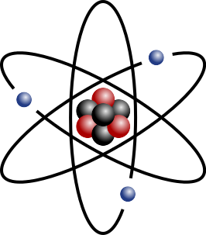
Ατομικά πρότυπα 2/18
Πρότυπο Rutherford (πλανητικό ατομικό πρότυπο)
Το άτομο αποτελείται από τον πυρήνα, που είναι θετικά φορτισμένος και τα ηλεκτρόνια, που είναι αρνητικά φορτισμένα και κινούνται σε μια μόνο κυκλική τροχιά, γύρω από τον πυρήνα.
“Stylised Lithium Atom”, από Rainer Klute διαθέσιμο με άδεια CC BY-SA 3.0
Άτομο λιθίου (Li)

Slide 9
Ατομικά πρότυπα 3/18
Ατέλειες του μοντέλου
Η συνεχής κίνηση e γύρω από τον πυρήνα (απώλεια ενέργειας) θα οδηγούσε σε σύγκρουση με τον πυρήνα, μετά από ελικοειδή κίνηση.
Η συνεχής ελάττωση της ενέργειας του e λόγω περιστροφής συνεπάγεται και ελάττωση της συχνότητας της εκπεμπόμενης ακτινοβολίας → συνεχές φάσμα εκπομπής.

Slide 10
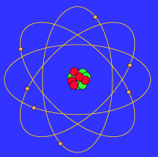
Ατομικά πρότυπα 4/18
Πρότυπο Bohr
Το άτομο αποτελείται από τον πυρήνα, που είναι θετικά φορτισμένος και τα ηλεκτρόνια, που είναι αρνητικά φορτισμένα και κινούνται σε ορισμένες κυκλικές τροχιές, γύρω από τον πυρήνα, τις λεγόμενες επιτρεπόμενες και έχουν καθορισμένη ενέργεια.
n : κύριος κβαντικός αριθμός
Τιμές n | 1 | 2 | 3 | 4 | 5 | 6 | 7 | …
Στοιβάδα | 1^{η} ή θεμελιώδης | 2^{η} ή 1^{η} διηγερμένη | 3^{η} ή 2^{η} διηγερμένη | 4^{η} ή 3^{η} διηγερμένη | 5^{η} … | 6^{η} … | 7^{η} … | …
Ονομασία | K | L | M | N | O | P | Q | …

Slide 11
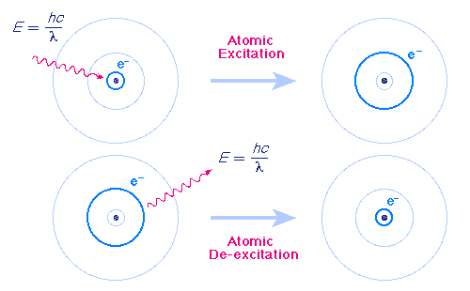
Ατομικά πρότυπα 5/18
Η μεταπήδηση e από μια τροχιά με Ε₁ σε μια τροχιά με Ε₂, όπου Ε₂>Ε₁ συνοδεύεται από απορρόφηση ακτινοβολίας Ε₂-Ε₁= hv
Η μεταπήδηση e από μια τροχιά με Ε₂ σε μια τροχιά με Ε₁, όπου Ε₂>Ε₁ συνοδεύεται από εκπομπή ακτινοβολίας Ε₂-Ε₁= hv → γραμμικό φάσμα.
csep10.phys.utk.edu

Slide 12
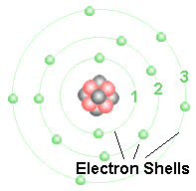
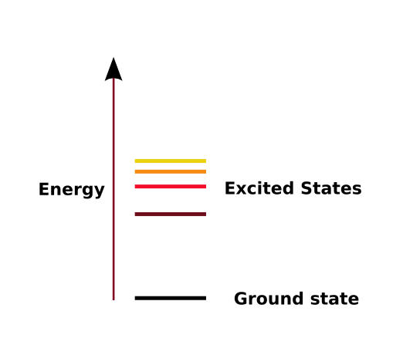
Ατομικά πρότυπα 6/18
$$E_{n}=−\frac{2,18∙{10}^{−18}}{n^{2}}J$$
Ενέργεια του ηλεκτρονίου
όπου n ο κύριος κβαντικός αριθμός
“Energylevels”, από Rozzychan διαθέσιμο με άδεια CC BY-SA 3.0
Διηγερμένη κατάσταση | K | L(n=2) | M(n=3) | N (n=4) | O (n=5) | … | (n=∞)
Ενέργεια διηγερμένης κατάστασης | $$Ε_{1}$$ | $$Ε_{2}=\frac{Ε_{1}}{4}$$ | $$Ε_{3}=\frac{Ε_{1}}{9}$$ | $$Ε_{4}=\frac{Ε_{1}}{16}$$ | $$Ε_{5}=\frac{Ε_{1}}{25}$$ | … | $$Ε_{∞}=0$$

Slide 13
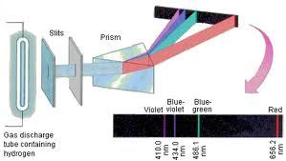
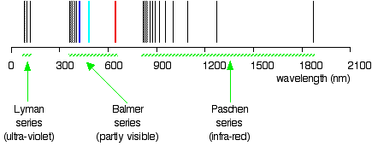
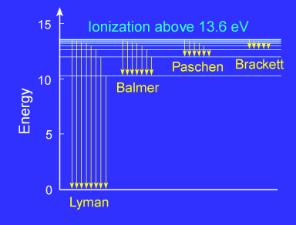
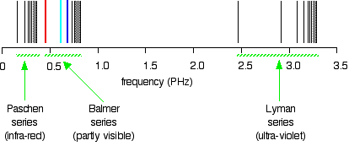
Ατομικά πρότυπα 7/18
Φάσμα εκπομπής υδρογόνου
Παρακολουθήστε το παρακάτω βίντεο:
Emission spectrum of hydrogen
Εξίσωση Rydberg
$$v=3,29∙{10}^{15}\left(\frac{1}{n_{x}^{2}}−\frac{1}{n_{y}^{2}}\right)s^{−1}$$

Slide 14
Ατομικά πρότυπα 8/18
Κβαντομηχανική θεώρηση της ύλης
Η γέννηση της κβαντομηχανικής βασίστηκε στις ιδέες λαμπρών ερευνητών που οι σημαντικότερες είναι:
Η κβάντωση της ενέργειας. (Max Planck 1900).
Η κυματοσωματιδιακή θεωρία. (Louis De Broglie 1924).
Η αρχή της αβεβαιότητας. (Werner Heisenberg 1925, Nobel Φυσικής 1932).
Η εξίσωση του Schrodinger. (Årwin Schrodinger 1926).

Slide 15
Ατομικά πρότυπα 9/18
Η κυματοσωματιδιακή θεωρία
Δυαδικότητα του φωτός και της ύλης
Κάθε υποατομικό σωματίδιο έχει διττή φύση: υλική και κυματική
$$λ=\frac{h}{p}=\frac{h}{m∙υ}$$
h = 6.62606957×10⁻³⁴ Js
h = 4.135667516×10⁻¹⁵ eVs
λ=μήκος κύματος,
p=ορμή,
m=μάζα,
υ=ταχύτητα

Slide 16
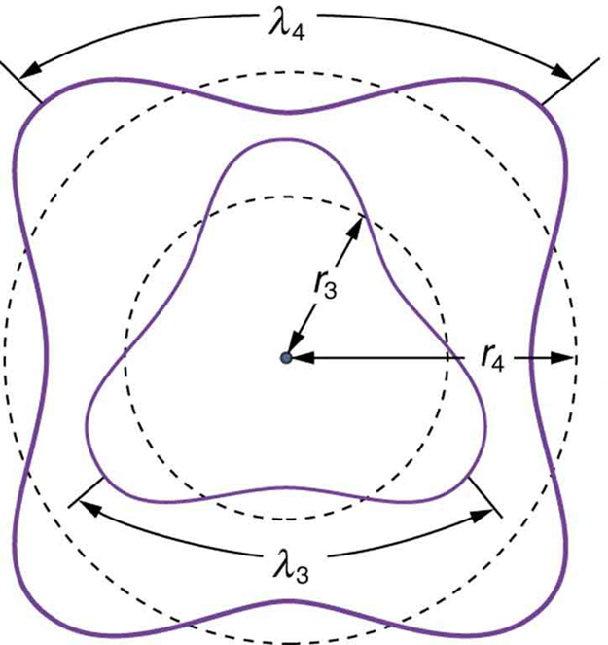
Ατομικά πρότυπα 10/18
Η κίνηση του ηλεκτρονίου στο άτομο είναι περιορισμένη γύρω από τον πυρήνα του ατόμου, έτσι ώστε ως κύμα να «συναντά» τον εαυτό του και να δημιουργείται στάσιμο κύμα.
boundless.com διαθέσιμο με άδεια CC BY-SA 4.0

Slide 17
Ατομικά πρότυπα 11/18

Slide 18
Ατομικά πρότυπα 12/18
Η δημιουργία στάσιμου κύματος, δεν αποδεικνύεται θεωρητικά αλλά είναι μια εμπειρική παραδοχή.
Εξασφαλίζει την μη μετάδοση ενέργειας κατά την κίνηση του ηλεκτρονίου.
Προσδίδει στα ηλεκτρόνια των ατόμων διακριτές στάθμες ενέργειας.

Slide 19
Ατομικά πρότυπα 13/18
Αρχή της αβεβαιότητας του Heisenberg: «Είναι αδύνατο να γνωρίζουμε ταυτόχρονα και με ακρίβεια τη θέση και την ορμή ενός τόσο μικρού σωματιδίου όπως είναι το ηλεκτρόνιο».
$$Δx∙{Δp}_{x}≥\frac{h}{2π}$$
Δx=σφάλμα καθορισμού θέσης.
Δp_{x} =σφάλμα καθορισμού ορμής.

Slide 20
Ατομικά πρότυπα 14/18
Κυματική εξίσωση του Schrodinger: Περιγραφή της κίνησης του ηλεκτρονίου, ως κύματος, γύρω από τον πυρήνα.
Από την επίλυση της, προκύπτουν οι κυματοσυναρτήσεις που δίνουν τις κυματικές συμπεριφορές των σωματιδίων του μικρόκοσμου.

Slide 21
Ατομικά πρότυπα 15/18
Ατομικά τροχιακά
Το σύνολο των αποδεκτών λύσεων της εξίσωσης του Schrödinger, που αντιστοιχούν σε συγκεκριμένη τιμή ενέργειας.
Ε_{n}=-2,18.10⁻¹⁸J/n²
Τα ΑΟ είναι στην ουσία συναρτήσεις E = ψ(x, y, z) που συσχετίζουν την ενέργεια Ε του ηλεκτρονίου με τις συντεταγμένες x, y, z των θέσεων που μπορεί να βρεθεί το ηλεκτρόνιο του υδρογόνου.

Slide 22
Ατομικά πρότυπα 16/18
Η επίλυση της εξίσωσης Schrodinger είναι δυνατόν να γίνει μόνο για το άτομο του υδρογόνου.
Τα ΑΟ μπορούν να χρησιμοποιηθούν με μεγάλη προσέγγιση και στα πολυηλεκτρονικά άτομα.
Το τετράγωνο του τροχιακού, ψ², εκφράζει την πιθανότητα ή την κατανομή 90-95% να βρεθεί το e σε ορισμένο σημείο του χώρου γύρω από τον πυρήνα.

Slide 23
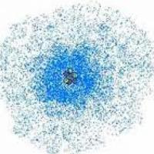
Ατομικά πρότυπα 17/18
Πρότυπο de Broglie
Ηλεκτρονιακό νέφος.
Ηλεκτρονιακή πυκνότητα.

Slide 24
Ατομικά πρότυπα 18/18
Πρότυπο de Broglie (κβαντομηχανική)
Κβαντικοί αριθμοί.
Καθορίζουν την ενέργεια και το σχήμα των τροχιακών και των ηλεκτρονιακών νεφών.
Προκύπτουν από την επίλυση της εξίσωσης του Schrödinger.

Slide 25
Κβαντικοί αριθμοί 1/5
Κύριος κβαντικός αριθμός (n)
Τιμές από 1- ∞ (στην πράξη n=1-7).
Καθορίζει την ενέργεια του e, Ε_{n}=-2,18.10¹⁸J/n² και το μέγεθος του ηλεκτρονιακού νέφους.
↑ n → ↑ το μέγεθος του τροχιακού, ↑ η ενέργεια του τροχιακού, ↓ η έλξη ηλεκτρονιακού νέφους- πυρήνα.
Σύνολο τροχιακών με ίδιο n → ηλεκτρονιακές στοιβάδες ή φλοιοί

Slide 26
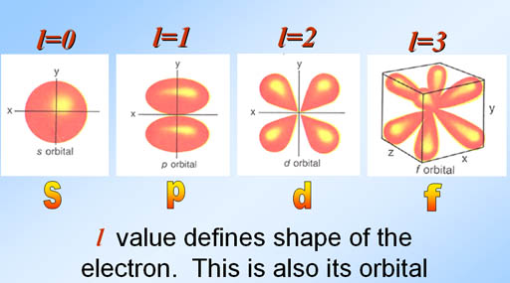
Κβαντικοί αριθμοί 2/5
Δευτερεύων ή αζιμουθιακός αριθμός (l)
Τιμές από 0,1,2,3,…, n-1.
Καθορίζει το σχήμα του ηλεκτρονιακού νέφους.
Ενδεικτικός της άπωσης μεταξύ των ηλεκτρονίων.
Σε κάθε τιμή l αντιστοιχεί υποσύνολο τροχιακών με 2l+1 τροχιακά.
s (sharp)
p (principal)
d (diffuse)
f (Fundamental)

Slide 27
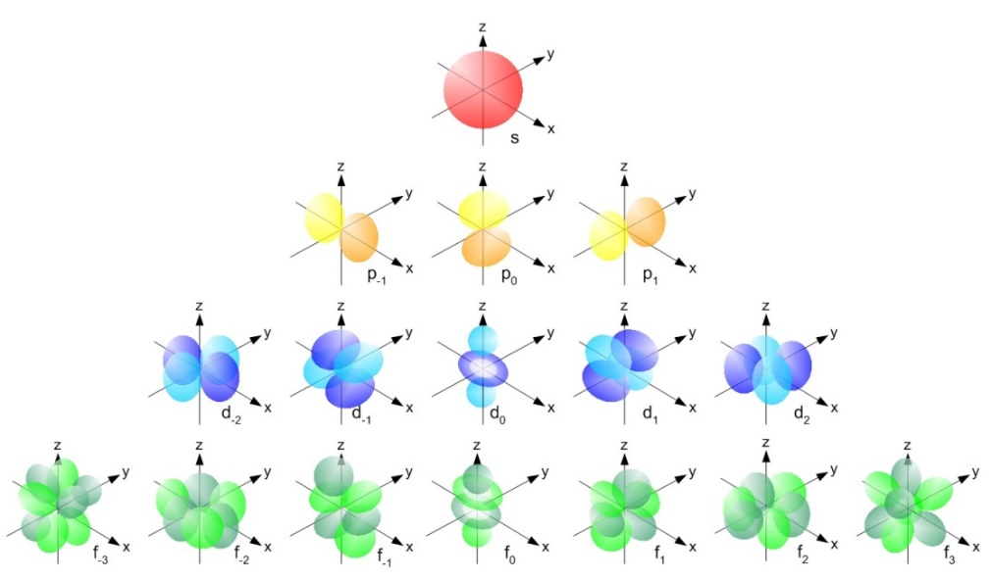
Κβαντικοί αριθμοί 3/5
Τρίτος ή μαγνητικός κβαντικός αριθμός (ml)
Τιμές από – l,…,0,…+ l (2l+1).
Καθορίζει τον προσανατολισμό του ηλεκτρονιακού νέφους σε σχέση με τους άξονες x,y,z.
Σε κάθε τιμή ml αντιστοιχεί ένα τροχιακό.
“Skisser av formene for ett-elektron s, p,d og f orbitaler[3]”, από Haade διαθέσιμο με άδεια CC BY-SA 3.0

Slide 28
Στιβάδες και υποστιβάδες
Στιβάδα είναι το σύνολο των τροχιακών που έχουν τον ίδιο κύριο κβαντικό αριθμό (n).
Υποστιβάδα είναι το σύνολο των τροχιακών που έχουν τους ίδιους κβαντικούς αριθμούς (n) και (l).

Slide 29
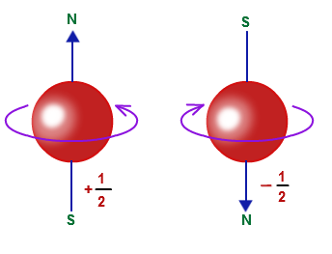
Κβαντικοί αριθμοί 4/5
Τέταρτος μαγνητικός κβαντικός αριθμός του spin (ms)
Τιμές +1/2 και -1/2.
Καθορίζει την περιστροφή του e γύρω από τον άξονά του.
Δε συμμετέχει στη διαμόρφωση της τιμής της ενέργειας του e ούτε στον καθορισμό του τροχιακού.

Slide 30
Κβαντικοί αριθμοί 5/5
n | στοιβάδα | 1 | υποστοιβάδα | m_{l} | m_{s} | Αριθμός ηλεκτρονίων
1 | Κ | 0 | s | 0 | ±1/2 | 2
2 | L | 0 1 | s p | 0 -1,0,1 | ±1/2 ±1/2 | 2 6
3 | M | 0 1 2 | s p d | 0 -1,0,1 -2,-1,0,1,2 | ±1/2 ±1/2 ±1/2 | 2 6 10
4 | N | 0 | s | 0 | ±1/2 | 2
 |  | 1 | p | -1,0,1 | ±1/2 | 6
 |  | 2 | d | -2,-1,0,1,2 | ±1/2 | 10
 |  | 3 | f | -3,-2,-1,0,1,2,3 | ±1/2 | 14
. . . | . . . | . . . | . . . | . . . | . . . | . . .
n | 0→ n-1 |  |  | -(n-1),…,0,…,(n-1) | ±1/2 | 2n²

Slide 31
Αρχές δόμησης πολυηλεκτρονικών ατόμων 1/10
H απαγορευτική αρχή του Pauli,
Η αρχή της ελάχιστης ενέργειας,
Ο κανόνας του Hund.

Slide 32
Αρχές δόμησης πολυηλεκτρονικών ατόμων 2/10
H απαγορευτική αρχή του Pauli
«Είναι αδύνατο να υπάρχουν στο ίδιο άτομο δύο e με την ίδια ενεργειακή κατάσταση (ίδια τετράδα κβαντικών αριθμών).»
Υπολογισμός μέγιστου αριθμού ηλεκτρονίων σε κάθε τροχιακό, υποστοιβάδα και στοιβάδα.

Slide 33
Αρχές δόμησης πολυηλεκτρονικών ατόμων 3/10
Η αρχή της ελάχιστης ενέργειας
«Κατά την ηλεκτρονιακή διαμόρφωση ενός πολυηλεκτρονιακού ατόμου, τα ηλεκτρόνια καταλαμβάνουν τροχιακά με τη μικρότερη ενέργεια, ώστε να αποκτήσουν τη μέγιστη σταθερότητα στη θεμελιώδη κατάσταση».
Κανόνας 1^{ος} Ανάμεσα σε δύο υποστοιβάδες, τη χαμηλότερη ενέργεια έχει εκείνη η οποία έχει το μικρότερο άθροισμα των δύο πρώτων κβαντικών αριθμών n+l.
Κανόνας 2^{ος} Ανάμεσα σε δύο υποστοιβάδες, με ίδιο άθροισμα, τη χαμηλότερη ενέργεια έχει εκείνη η οποία έχει το μικρότερο n.

Slide 34
Αρχές δόμησης πολυηλεκτρονικών ατόμων 4/10
Ερώτηση:
Να συγκριθούν οι ενέργειες των υποστοιβάδων:
3d και 4s
3d και 4p

Slide 35
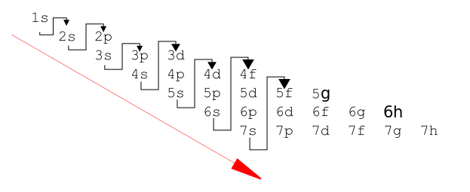
Αρχές δόμησης πολυηλεκτρονικών ατόμων 5/10
Η αρχή της ελάχιστης ενέργειας (1)
“Klechkowski rule 2”, από AManWithNoPlan διαθέσιμο με άδεια CC BY-SA 3.0

Slide 36
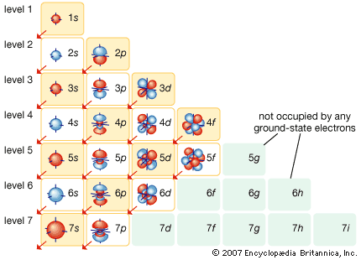
Αρχές δόμησης πολυηλεκτρονικών ατόμων 6/10
Η αρχή της ελάχιστης ενέργειας (2)

Slide 37
Αρχές δόμησης πολυηλεκτρονικών ατόμων 7/10
Η αρχή της ελάχιστης ενέργειας (3)
Εξαιρέσεις στην κατανομή των ηλεκτρονίων ενός ατόμου
Cr (A.A.=24) και Cu (A.A.=29)
Κατανομή των ηλεκτρονίων ενός ιόντος,
Κατανομή των ηλεκτρονίων στο άτομο,
Για κατιόν, αφαιρούμε τόσα ηλεκτρόνια όσα και το φορτίο του από τη μεγαλύτερη ενεργειακά υποστοιβάδα,
Για ανιόν, προσθέτουμε τόσα ηλεκτρόνια όσα και το φορτίο του σύμφωνα με τα προηγούμενα διαγράμματα.

Slide 38
Αρχές δόμησης πολυηλεκτρονικών ατόμων 8/10
«Όταν τα ηλεκτρόνια καταλαμβάνουν τροχιακά της ίδιας ενέργειας (ίδια υποστοιβάδα), έχουν κατά προτίμηση παράλληλα spin, ώστε τα ηλεκτρόνια να αποκτήσουν το μεγαλύτερο άθροισμα του κβαντικού αριθμού του spin, m_{s}».
π.χ $7^{N}$ 1s²2s²2p³
1s
2s
2p_{x}
2p_{y}
2p_{z}

Slide 39
Αρχές δόμησης πολυηλεκτρονικών ατόμων 9/10
“PTable structure”, από Borgdylan διαθέσιμο με άδεια CC BY-SA 3.0

Slide 40
Αρχές δόμησης πολυηλεκτρονικών ατόμων 10/10

Slide 41
Τέλος Ενότητας

Slide 42
Σημειώματα

Slide 43
Σημείωμα Αναφοράς
Copyright Τεχνολογικό Εκπαιδευτικό Ίδρυμα Αθήνας, Χριστίνα Φούντζουλα 2014. Χριστίνα Φούντζουλα. «Ανόργανη Χημεία (Θ). Ενότητα 1: Δομή του Ατόμου». Έκδοση: 1.0. Αθήνα 2014. Διαθέσιμο από τη δικτυακή διεύθυνση: ocp.teiath.gr.

Slide 44
Σημείωμα Αδειοδότησης
Το παρόν υλικό διατίθεται με τους όρους της άδειας χρήσης Creative Commons Αναφορά, Μη Εμπορική Χρήση Παρόμοια Διανομή 4.0 [1] ή μεταγενέστερη, Διεθνής Έκδοση. Εξαιρούνται τα αυτοτελή έργα τρίτων π.χ. φωτογραφίες, διαγράμματα κ.λ.π., τα οποία εμπεριέχονται σε αυτό. Οι όροι χρήσης των έργων τρίτων επεξηγούνται στη διαφάνεια «Επεξήγηση όρων χρήσης έργων τρίτων».
Τα έργα για τα οποία έχει ζητηθεί άδεια αναφέρονται στο «Σημείωμα Χρήσης Έργων Τρίτων».
[1] http://creativecommons.org/licenses/by-nc-sa/4.0/
Ως Μη Εμπορική ορίζεται η χρήση:
που δεν περιλαμβάνει άμεσο ή έμμεσο οικονομικό όφελος από την χρήση του έργου, για το διανομέα του έργου και αδειοδόχο
που δεν περιλαμβάνει οικονομική συναλλαγή ως προϋπόθεση για τη χρήση ή πρόσβαση στο έργο
που δεν προσπορίζει στο διανομέα του έργου και αδειοδόχο έμμεσο οικονομικό όφελος (π.χ. διαφημίσεις) από την προβολή του έργου σε διαδικτυακό τόπο
Ο δικαιούχος μπορεί να παρέχει στον αδειοδόχο ξεχωριστή άδεια να χρησιμοποιεί το έργο για εμπορική χρήση, εφόσον αυτό του ζητηθεί.

Slide 45
Επεξήγηση όρων χρήσης έργων τρίτων
©
Δεν επιτρέπεται η επαναχρησιμοποίηση του έργου, παρά μόνο εάν ζητηθεί εκ νέου άδεια από το δημιουργό.
διαθέσιμο με άδεια CC-BY
Επιτρέπεται η επαναχρησιμοποίηση του έργου και η δημιουργία παραγώγων αυτού με απλή αναφορά του δημιουργού.
διαθέσιμο με άδεια CC-BY-SA
Επιτρέπεται η επαναχρησιμοποίηση του έργου με αναφορά του δημιουργού, και διάθεση του έργου ή του παράγωγου αυτού με την ίδια άδεια.
διαθέσιμο με άδεια CC-BY-ND
Επιτρέπεται η επαναχρησιμοποίηση του έργου με αναφορά του δημιουργού.
Δεν επιτρέπεται η δημιουργία παραγώγων του έργου.
διαθέσιμο με άδεια CC-BY-NC
Επιτρέπεται η επαναχρησιμοποίηση του έργου με αναφορά του δημιουργού.
Δεν επιτρέπεται η εμπορική χρήση του έργου.
διαθέσιμο με άδεια CC-BY-NC-SA
Επιτρέπεται η επαναχρησιμοποίηση του έργου με αναφορά του δημιουργού
και διάθεση του έργου ή του παράγωγου αυτού με την ίδια άδεια.
Δεν επιτρέπεται η εμπορική χρήση του έργου.
διαθέσιμο με άδεια CC-BY-NC-ND
Επιτρέπεται η επαναχρησιμοποίηση του έργου με αναφορά του δημιουργού.
Δεν επιτρέπεται η εμπορική χρήση του έργου και η δημιουργία παραγώγων του.
διαθέσιμο με άδεια
CC0 Public Domain
Επιτρέπεται η επαναχρησιμοποίηση του έργου, η δημιουργία παραγώγων αυτού και η εμπορική του χρήση, χωρίς αναφορά του δημιουργού.
διαθέσιμο ως κοινό κτήμα
Επιτρέπεται η επαναχρησιμοποίηση του έργου, η δημιουργία παραγώγων αυτού και η εμπορική του χρήση, χωρίς αναφορά του δημιουργού.
χωρίς σήμανση
Συνήθως δεν επιτρέπεται η επαναχρησιμοποίηση του έργου.

Slide 46
Διατήρηση Σημειωμάτων
Οποιαδήποτε αναπαραγωγή ή διασκευή του υλικού θα πρέπει να συμπεριλαμβάνει:
το Σημείωμα Αναφοράς
το Σημείωμα Αδειοδότησης
τη δήλωση Διατήρησης Σημειωμάτων
το Σημείωμα Χρήσης Έργων Τρίτων (εφόσον υπάρχει)
μαζί με τους συνοδευόμενους υπερσυνδέσμους.

Slide 47
Χρηματοδότηση
Το παρόν εκπαιδευτικό υλικό έχει αναπτυχθεί στo πλαίσιo του εκπαιδευτικού έργου του διδάσκοντα.
Το έργο «Ανοικτά Ακαδημαϊκά Μαθήματα στο ΤΕΙ Αθήνας» έχει χρηματοδοτήσει μόνο την αναδιαμόρφωση του εκπαιδευτικού υλικού.
Το έργο υλοποιείται στο πλαίσιο του Επιχειρησιακού Προγράμματος «Εκπαίδευση και Δια Βίου Μάθηση» και συγχρηματοδοτείται από την Ευρωπαϊκή Ένωση (Ευρωπαϊκό Κοινωνικό Ταμείο) και από εθνικούς πόρους.

